Slide 1
Просвещение и наука во второй половине XIX века.

Slide 2
"... нельзя быть патриотом сегодняшнего дня, не опираясь при этом на богатейшее наследие наших предков. Знание прошлого Отечества делает человека богаче духом, тверже характером и умнее разумом. История воспитывает в нем необходимое чувство национальной гордости! История требует от нас уважения к себе, как и дедовские могилы, а культура народа всегда зависима от того, насколько народ ценит и знает свое прошлое..." (В.Пикуль. «Ночной полет»)
План
1. Развитие образования.
2. Успехи естественных наук.
3. Развитие географических знаний.
4. Развитие гуманистических наук.
Домашнее задание.

Slide 3
1. Развитие образования
Отмена крепостного права, успехи в экономике во второй половине XIX века не могли не повлечь за собой глубоких сдвигов во всех областях культуры. Для пореформенного периода характерен рост грамотности, развитие просвещения.
1 / 2

Slide 4
Начало развития внешкольного образования
( 1859 )
Получили распространение различные формы внешкольного образования. В 1859 г. в Киеве были организованы первые в России воскресные школы. Затем они появились и в других городах, к 1862 г. их насчитывалось более 300. Эти школы были бесплатными. Программа обучения в них была намного шире, нежели в государственных школах. Учащихся знакомили с основами химии и физики, изучались также география и отечественная история.
1 / 2

Slide 5
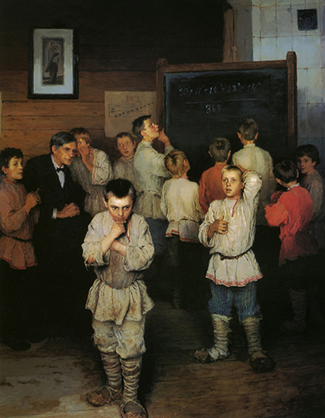
Массовое открытие земских школ
( 1864 - 1874 )
Огромную роль в распространении просвещения стали играть земства. Только с 1864 по 1874 г. было открыто почти 10 тыс. земских школ.
Правительство отдавало предпочтение церковно-приходским, однако денег на их содержание у государства не хватало. Поэтому земская школа продолжала оставаться самым распространенным типом начальной школы, охватив все губернские и уездные города, а также многие сельские районы.
1 / 2
Устный счет.
Н.П. Богданов – Бельский. 1895 г.

Slide 6
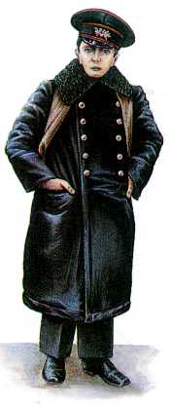
Гимназии
Основным типом средней школы были гимназии. В 1861 году в России было 85 мужских гимназий, где училось 25 тысяч человек. Спустя четверть века их количество выросло в 3 раза, а гимназистов стало 70 тысяч.
В конце 60-х годов XIX века был поднят вопрос о женском образовании. Уже к началу 90-х годов было открыто около 300 женских средних учебных заведений, в них занималось до 75 тысяч девушек. Женщинам было разрешено в качестве вольнослушающих посещать лекции в университетах. Вскоре начали действовать в Петербурге и Москве высшие женские курсы.
Гимназист

Slide 7
Высшее образование
Открываются университеты в Томске, Одессе.
Действуют специальные высшие учебные заведения:
Медико-хирургическая (Военно-медицинская) академия
Технологический, Горный, Путей сообщения, Электротехнический институты

Slide 8
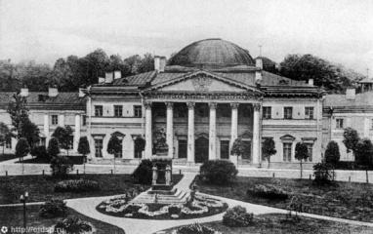
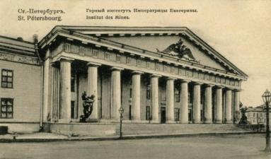
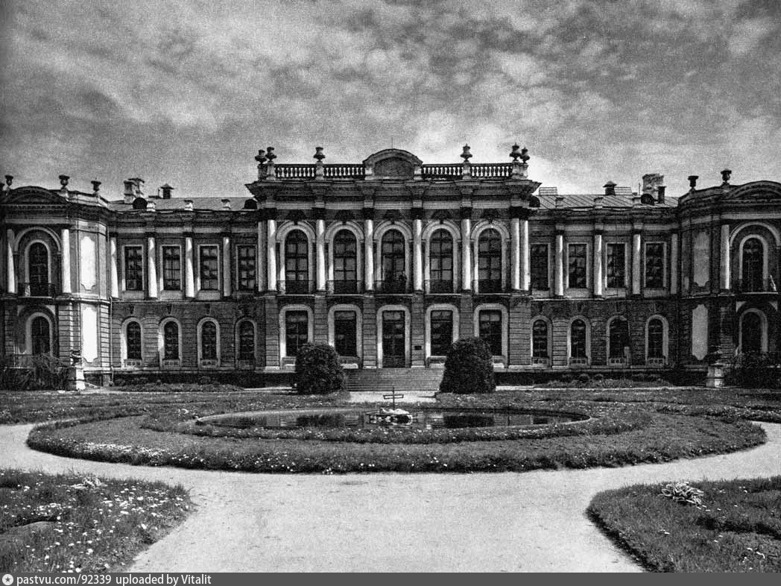
Медико-хирургическая
(Военно-медицинская) академия
Горный институт
Петровская сельскохозяйственная академия

Slide 9
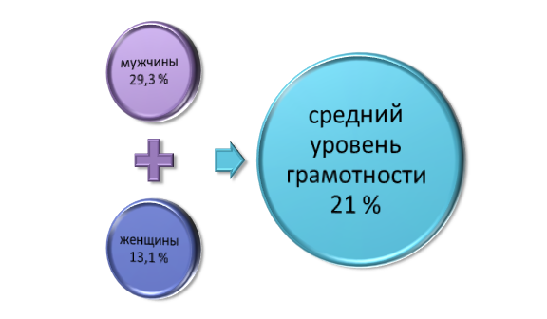
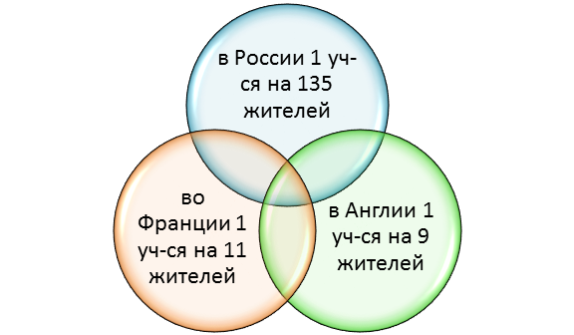
По переписи 1897 года
Для сравнения:
В конце 60х годов
Однако в целом уровень грамотности населения в России оставался одним из самых низких в Европе.
По переписи населения 1897 года
Для сравнения: в конце 60-х годов

Slide 10
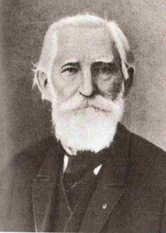

2. Развитие науки и техники
Успехи промышленности были тесно связаны с достижениями в различных отраслях науки и техники. Многие открытия русских ученых имели прикладной характер и широко использовались в прикладных целях, став весомым вкладом в мировой технический прогресс.
1867 г. – труд «О средних величинах», в котором дана теорема, лежащая в основе различных вопросов теории вероятностей.
Математик и механик и Пафнутий Львович Чебышев

Slide 11
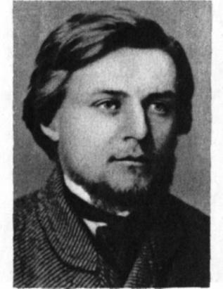
Открытие Столетовым
скорости света
А.Г. Столетов в 1876 г., измеряя отношение электромагнитных и электростатических единиц, получил значение, близкое к скорости света.
Предложение Столетова организовать измерение этой величины, принятое I конгрессом электриков в 1881 г., способствовало утверждению электромагнитной теории света.
Физик
Александр Григорьевич Столетов

Slide 12
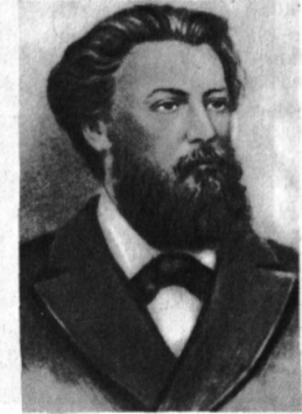
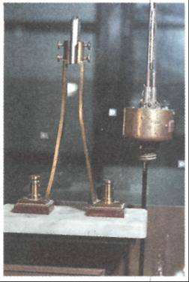
Изобретение Яблочковым дуговой электролампы
В 1876 г. П.Н. Яблочков создал дуговую электрическую лампу. Вскоре лампочки Яблочкова осветили улицы и дома многих городов мира.
Физик
Павел Николаевич Яблочков
Свеча Яблочкова

Slide 13
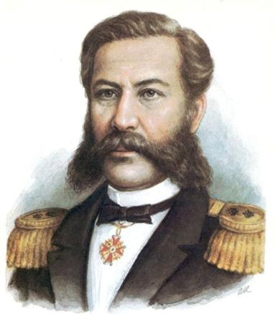
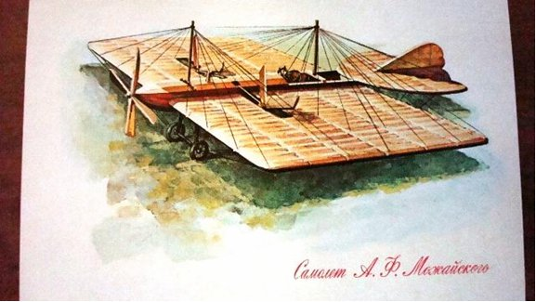
Самолет Можайского
В 1881 г. морской офицер А.Ф.Можайский сконструировал первый в мире самолет, правда, его испытания закончились неудачей.
Физик
Александр Федорович Можайский

Slide 14
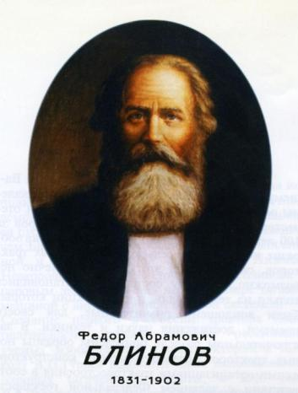
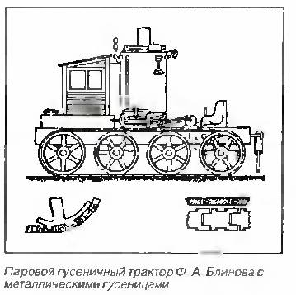
Гусеничный трактор Блинова
В 1888 г. механик-самоучка Ф.А. Блинов изобрел гусеничный трактор.

Slide 15
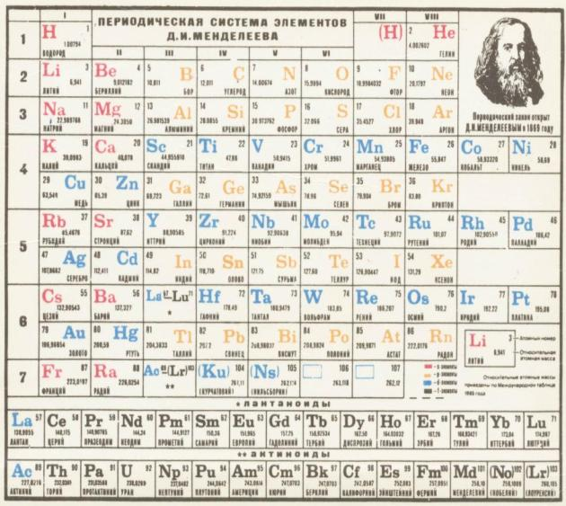
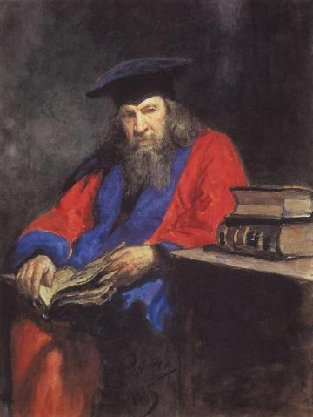
Таблица Менделеева
Д.И. Менделеев был ученым с разносторонними знаниями и интересами (химия, физика, метрология, воздухоплавания, сельское хозяйство, экономика, просвещение. Всемирную славу ему принесло открытие в 1869 г. периодического закона химических элементов - одного из основных законов естествознания. Периодическая система элементов Менделеева показывает, что химические свойства элементов, т. е. их качества, обусловлены количеством их атомного веса. Тем самым его открытие служит блестящим подтверждением одного из общих законов развития природы - закона перехода количества в качество.
Дмитрий Иванович Менделеев

Slide 16
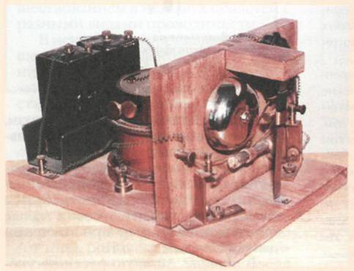
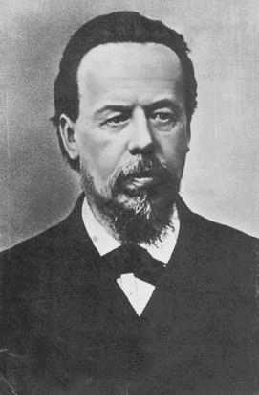
Доклад Попова по радиосвязи
Профессор А.С. Попов разработал генератор электромагнитных колебаний; 25 апреля 1895 г. в Русском физическом обществе продемонстрировал изготовленный им приемник-передатчик. В 1900 г. радиоприемник Попова был использован в практических целях для спасения рыбаков в Финском заливе. За свое открытие ученый был удостоен Большой золотой медали на Всемирной выставке в Париже в 1900 г.
Александр Степанович Попов
Радио Попова

Slide 17

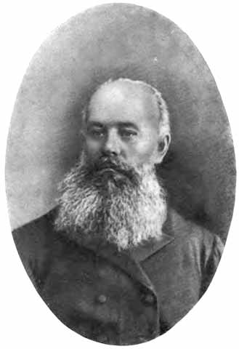
На Всемирной выставке в Париже демонстрировалась коллекция русских почв, собранная Докучаевым
В.В.Докучаев положил начало науке о свойствах различных почв. В 1889 г. на Всемирной выставке в Париже демонстрировались опубликованные труды Докучаева, удостоенные золотой медали. В книге «Наши степи прежде и теперь» ученый изложил план борьбы с засухой, поразившей черноземную полосу России в 1891 г. Этот план предусматривал меры воздействия на природу степей путем посадок лесов.
1 / 1
Василий Васильевич Докучаев

Slide 18
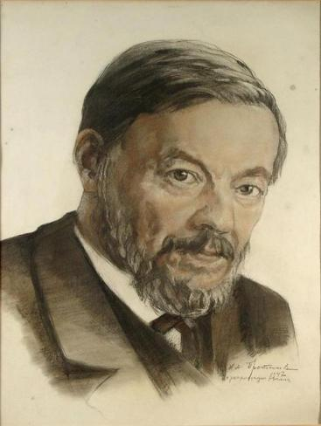

Ученые-натуралисты
И.М. Сеченов создал учение о рефлексах головного мозга, осуществив переворот в биологии. Первым доказал единство и взаимную обусловленность психических и телесных явлений, подчеркнув, что мыслительная деятельность это результат работы головного мозга.
Иван Михайлович Сеченов

Slide 19
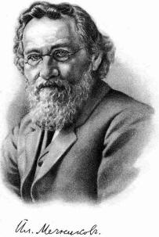
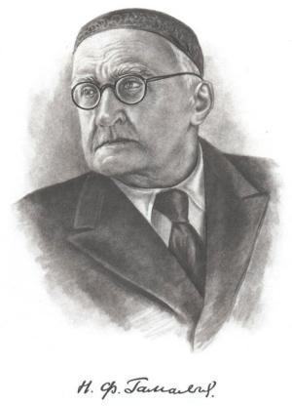
Ученые-натуралисты
И.И. Мечников и Н.Ф. Гамалея организовали первую в России бактериологическую станцию, разработали методы борьбы против бешенства.
Илья Ильич Мечников
Николай Федорович Гамалея

Slide 20
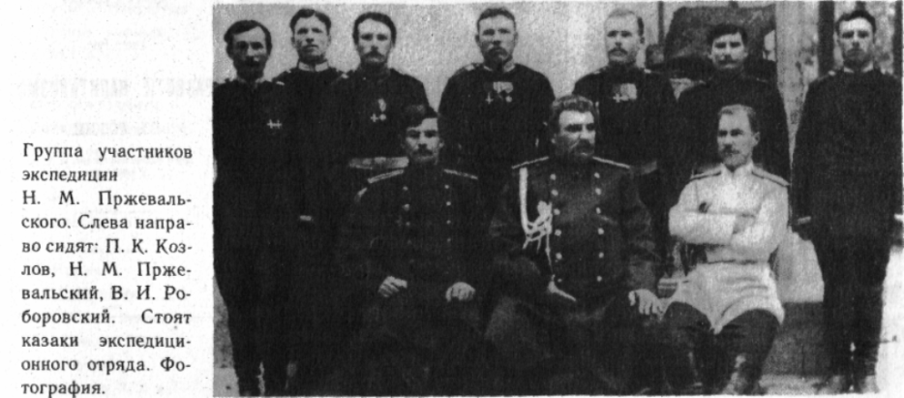
Открытие Пржевальским вида дикой лошади
( 1879 )
Современным зоологам удалось спасти вымирающий вид - «Лошадь Пржевальского». Это единственная дикая лошадь, сохранившаяся в природе. Она была обнаружена Николаем Пржевальским в 1879 году в пустыне Гоби, в Южной Монголии. В середине ХХ века этих животных оставалось три десятка, и все они жили в неволе. Но отныне существование редкого вида более не находится под угрозой: благодаря успешному разведению дикую лошадь снова выпускают в монгольские степи.
Экспедиция Пржевальского

Slide 21
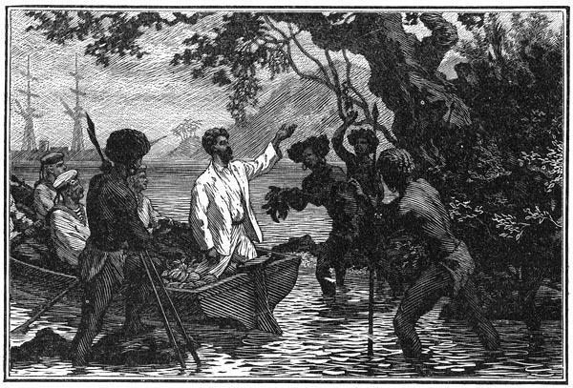
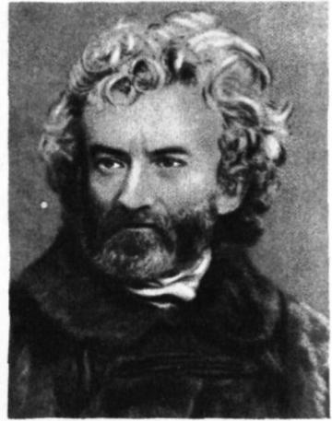
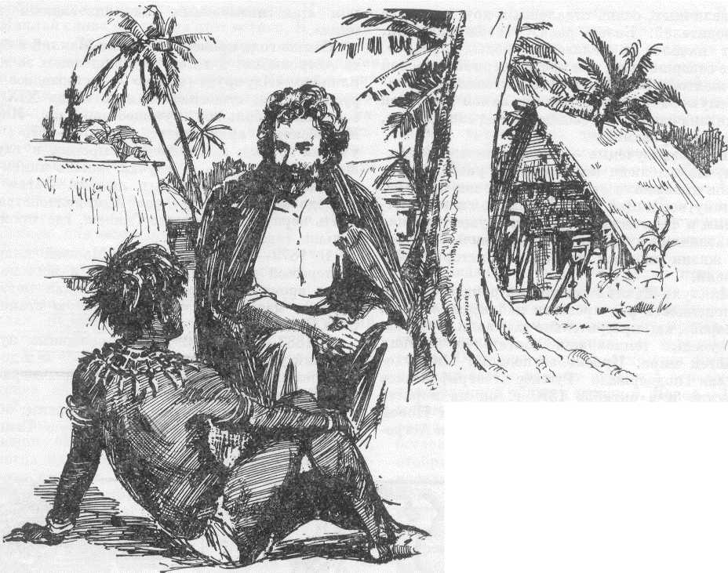
Экспедиции Миклухо-Маклая
Н.Н. Миклухо-Маклай посвятил жизнь изучению народов Юго-Восточной Азии, Австралии, островов Тихого океана. Два с половиной года он прожил на северо-восточном берегу Новой Гвинеи, смог завоевать любовь и доверие ее жителей. Совершил два труднейших путешествия во внутренние районы Малакки, побывал на Филиппинах и в Индонезии, жил в Австралии, где основал биологическую станцию. В 1881 г. он разработал проект создания на Новой Гвинее независимого государства - Папуасского Союза, призванного противостоять колонизаторам.
Николай Николаевич Миклухо-Маклай

Slide 22
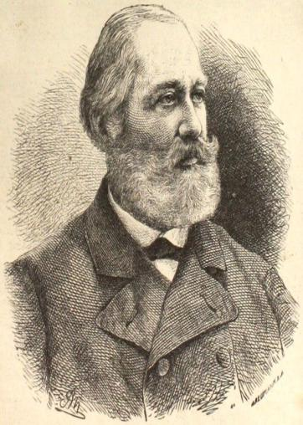
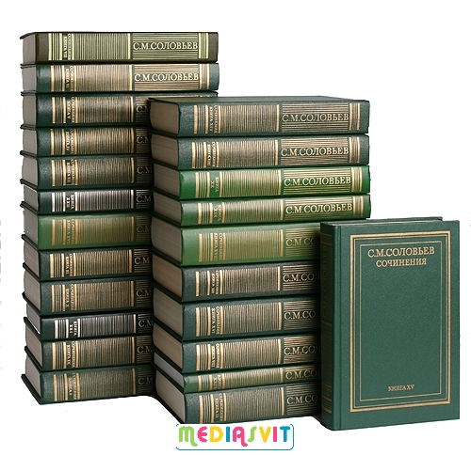

Историческая наука
С.М. Соловьев-профессор, декан историко-филологического факультета, ректор Московского университета.
Автор 29-томной «Истории России с древнейших времен».
Принадлежал к государственной школе, считавшей государство движущей силой исторического развития.
Сергей Михайлович Соловьев

Slide 23


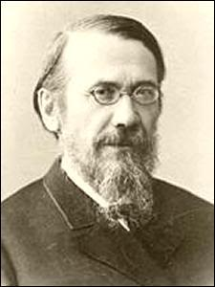
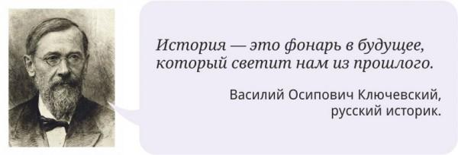

Начало научной деятельности Ключевского
Ученик С. М. Соловьева В.О. Ключевский в 1882 г. блестяще защитил в Московском университете докторскую диссертацию «Боярская дума Древней Руси». Автор многих исторических исследований и «Курса русской истории», который читал в Московском университете. Большое значение придавал изучению социально-экономических причин исторических событий и явлений. На лекции В. О. Ключевского собирались студенты всех факультетов и как правило они заканчивались под шквал студенческих аплодисментов.
Василий Осипович Ключевский

Slide 24
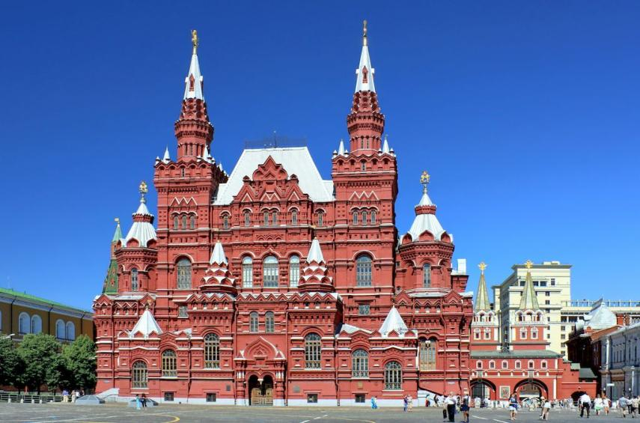
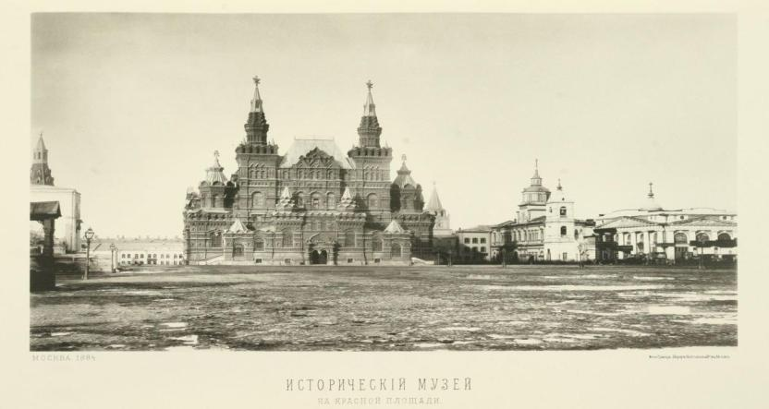
Открытие в Москве
Исторического Музея
Исторический музей основан в 1872 г., открыт в 1883 г. Представляет собой крупнейшее хранилище памятников отечественной истории и культуры. Московская Городская Дума отдала свой собственный участок –
под возведение музея.

Slide 25
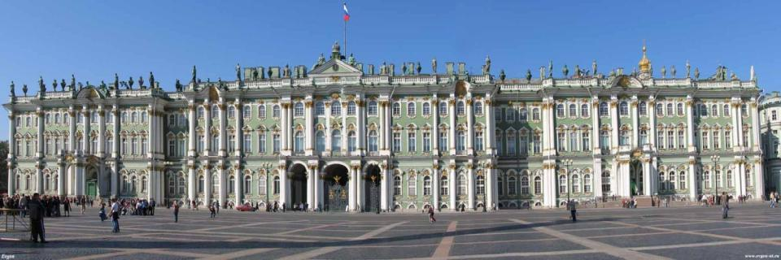
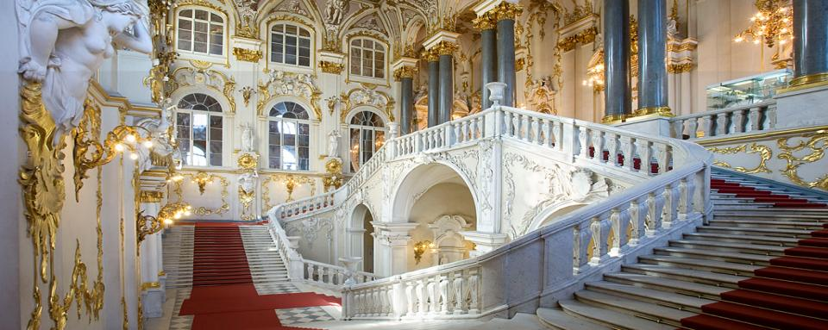
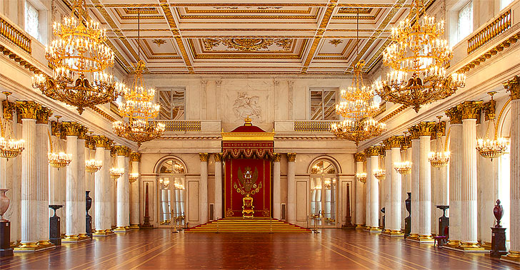
Открытие Эрмитажа для посещений
С середины XIX века растёт число музеев. Помимо художественных и естественнонаучных, открываются промышленные, мемориальные, сельскохозяйственные и краеведческие музеи.
В 1865 году доступным для посещения стал Эрмитаж с его богатейшими коллекциями западноевропейского искусства, в конце века учрежден первый художественный государственный музей России - Русский музей.
В провинции также открываются музеи и картинные галереи и проводятся промышленные, художественные и торговые выставки.

